Slide 1
Pożegnania nadszedł czas
Bezpiecznie nad wodą

Slide 2
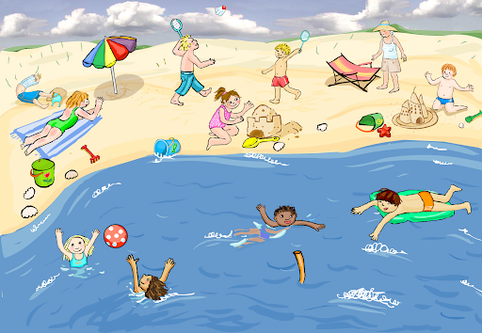
Dzień dobry kochani! Zapraszam do obejrzenia bajki edukacyjnej przedstawiającej zasady zachowania nad wodą:
https://www.youtube.com/watch?v=0iidgRGFl60&t=38s

Slide 3
Utrwalcie sobie piosenkę "Bezpieczne wakacje":
https://www.youtube.com/watch?v=W4RHyjQLfCM

Slide 4
Ćwiczenia logopedyczne "Poszukiwacze skarbów":
https://www.youtube.com/watch?v=OWmyjh1cmLw
"Wakacyjne karty pracy":
https://przedszkolankowo.pl/wp-content/uploads/2017/06/WAKACYJNE-KARTY-PRACY-zestaw-2.pdf

Slide 5
Zabawy ruchowe:
https://www.youtube.com/watch?v=351fw50UOn8&list=PLbRzTYeyj4CYFzv7lBE2KnqG8rutRhDzZ
https://www.youtube.com/watch?v=35ztvWERAQ0&list=PLbRzTYeyj4CYFzv7lBE2KnqG8rutRhDzZ&index=2
https://www.youtube.com/watch?v=EKp3EdoHdKI&list=PLbRzTYeyj4CYFzv7lBE2KnqG8rutRhDzZ&index=13
Dziękuję za dziś i zapraszam jutro! Do zobaczenia :)

